Slide 1
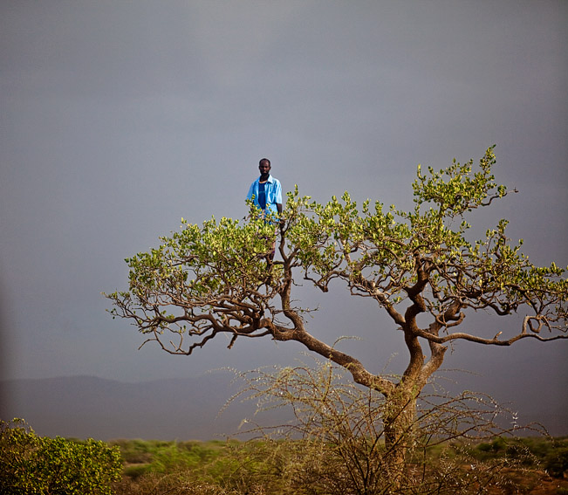
被喚醒的撒該
路加福音19:1-10

Slide 2
你是財主嗎？

Slide 3
扣稅後年收入$50,000
一家四口
在全世界排名8.3%
是一般家庭平均收入的11倍
富有
非常富有
非常貧窮
貧窮
一般

Slide 4
一、有錢人可以進神的國嗎？
第一位財主—無知的財主
第二位財主—後悔的財主
第三位財主—憂愁的財主
第四位財主—歡喜的財主

Slide 5
二、耶穌的選擇出乎人的意料
1耶穌進了耶利哥、正經過的時候，2有一個人名叫撒該，作稅吏長、是個財主。3他要看看耶穌是怎樣的人，只因人多、他的身量又矮，所以不得看見。4就跑到前頭、爬上桑樹，要看耶穌，因為耶穌必從那裡經過。5耶穌到了那裡，抬頭一看，對他說，撒該、快下來，今天我必住在你家裡。6他就急忙下來，歡歡喜喜的接待耶穌。7眾人看見，都私下議論說，他竟到罪人家裡去住宿。 (路 19:1-7)

Slide 6
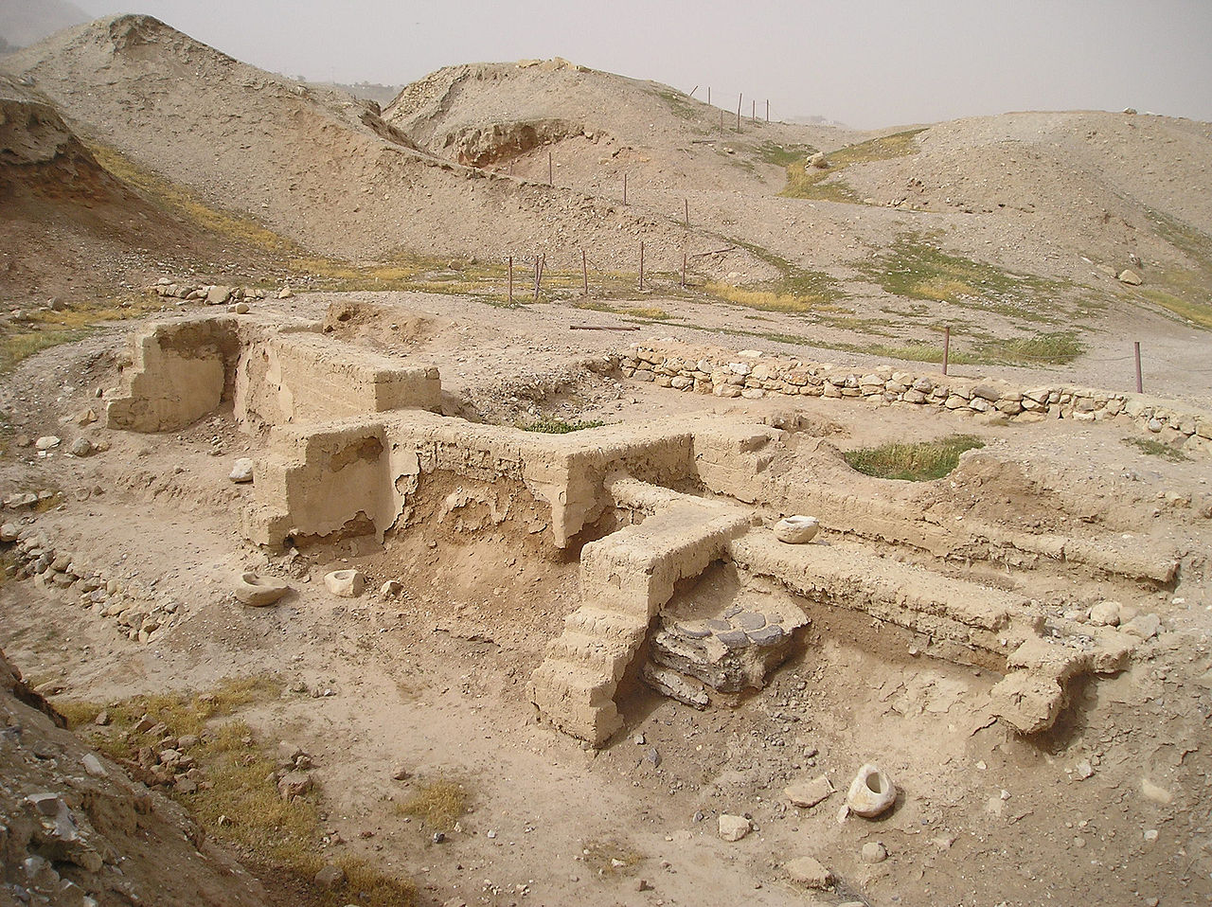
人類文明最古老城市之一--耶利哥

Slide 7
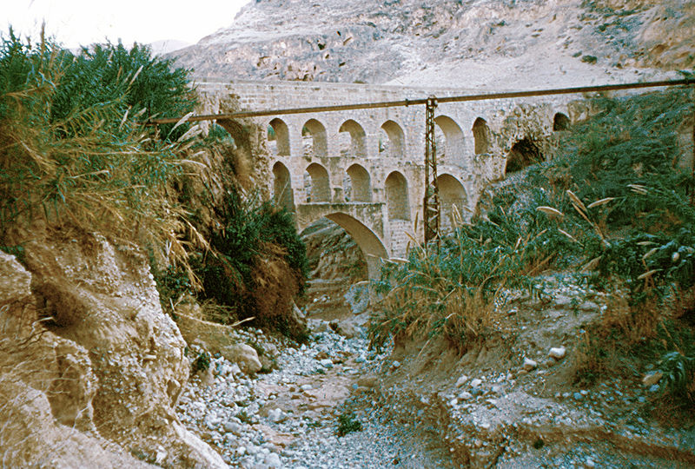
羅馬時代建造的導水管

Slide 8
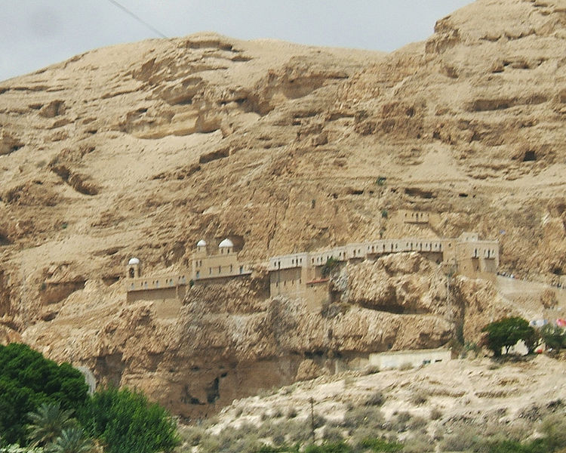
撒旦試探耶穌的高山

Slide 9
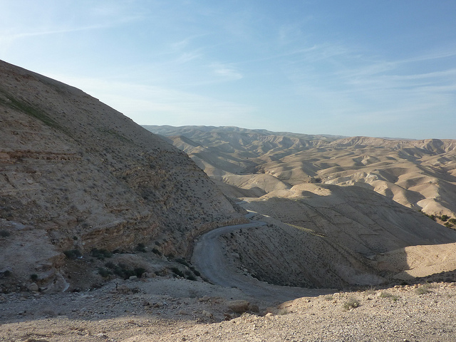
耶利哥 通往 耶路撒冷的路上

Slide 10
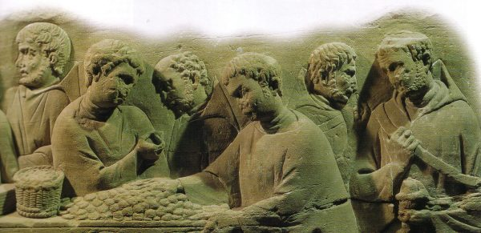
稅吏長（抽餉的頭人）

Slide 11
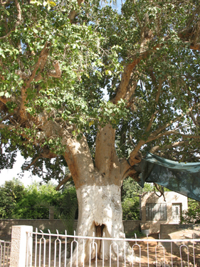
撒該、快下來，今天我必住在你家裡。

Slide 12
三、沈睡的生命終於被喚醒
8撒該站著，對主說，主阿、我把所有的一半給窮人，我若訛詐了誰、就還他四倍。
9耶穌說，今天救恩到了這家，因為他也是亞伯拉罕的子孫。

Slide 13
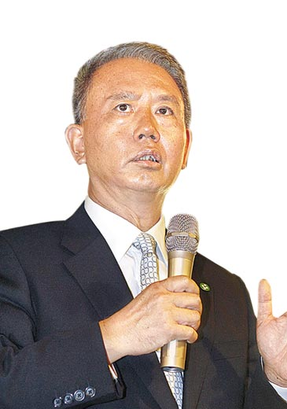
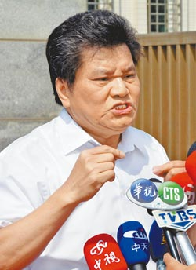
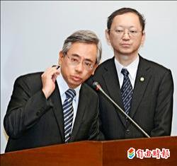
我們也是受害者！

Slide 14
結論
撒該原本沈睡的生命終於被喚醒，應當是最精彩的一幕，路加卻故意留下空白，留給讀者想像的空間，而這空白的部分正是撒該生命轉折的關鍵

Slide 15
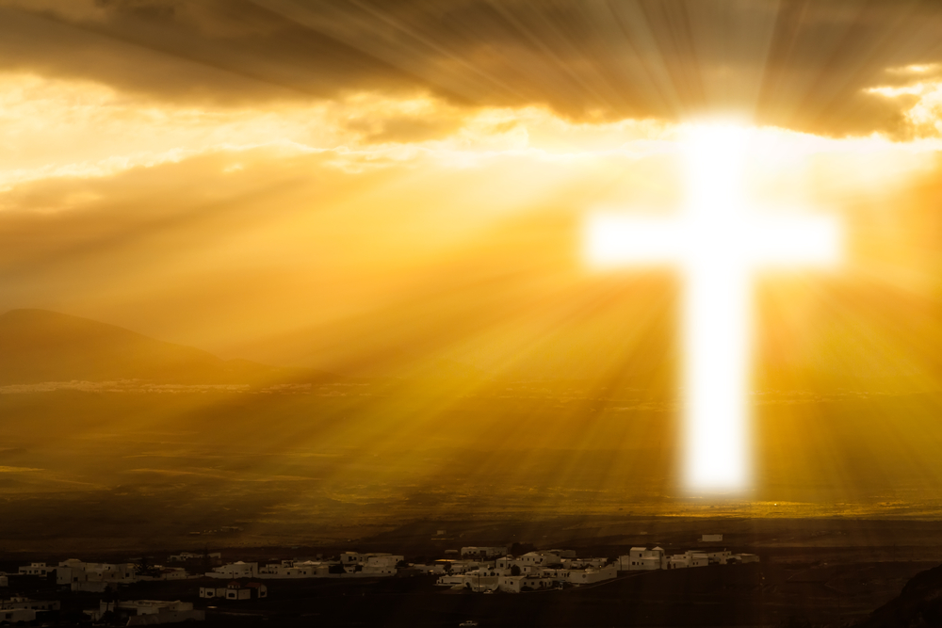
人子來，為要尋找拯救失喪的人。（路19:10）

